Slide 1
3D線上博物館
姓名: 溫彥博、蕭宗朋
日期: 2020/07/22
地點: 中正大學製商中心

Slide 2
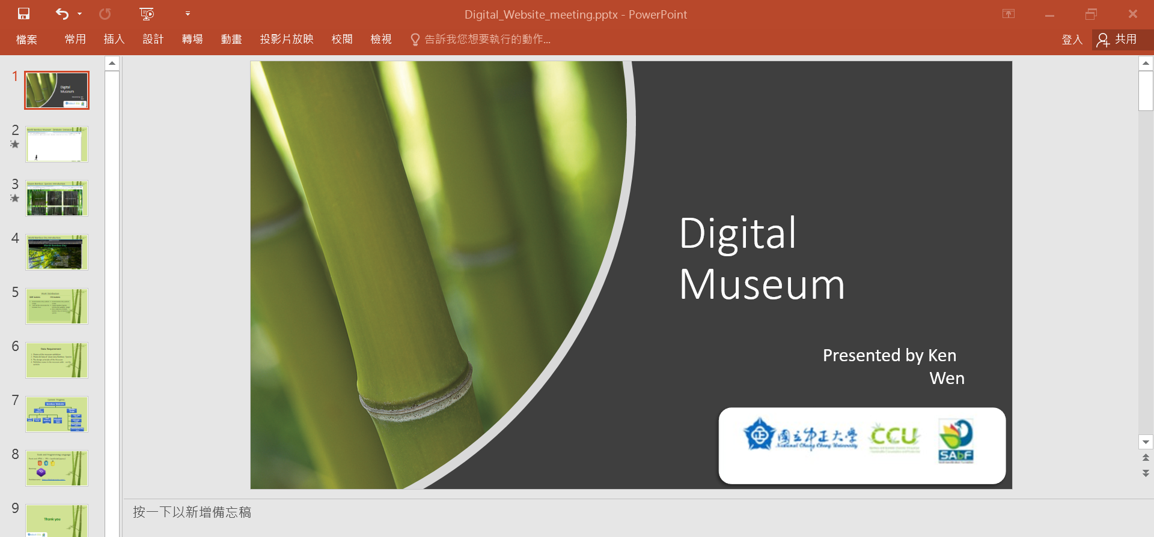
與SABF學生視訊討論簡報

Slide 3
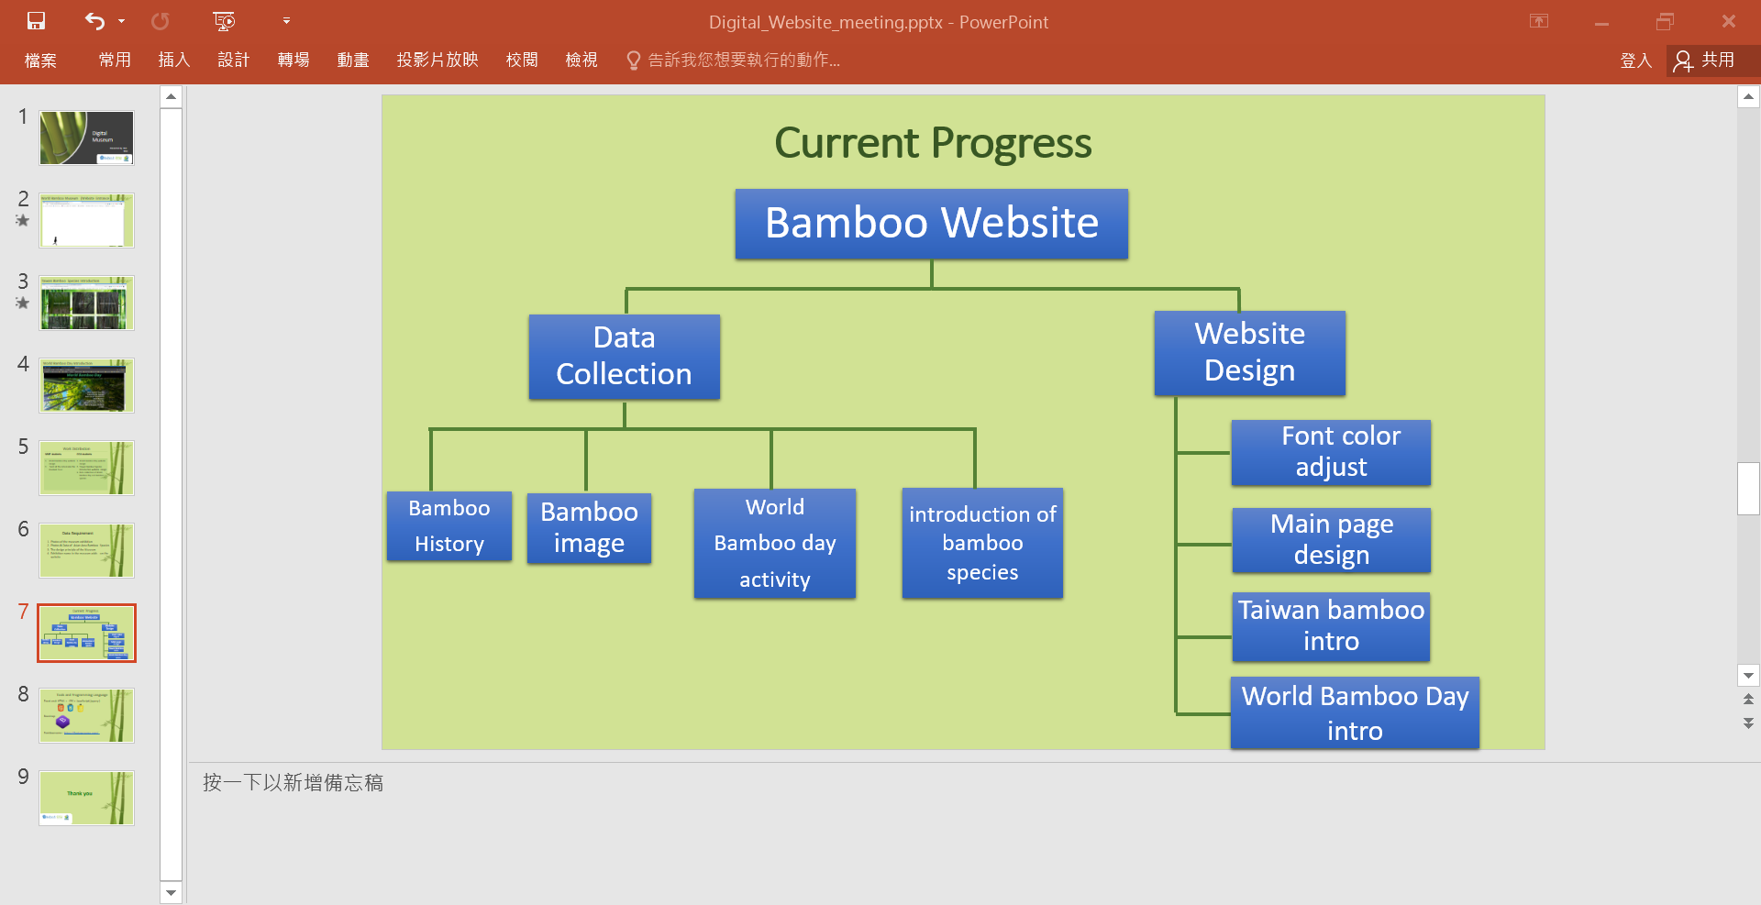

Slide 4
本周實習進度
今日實習進度
與SABF學生開會討論的內容與簡報
7/29報告之海報初步設計
明日實習進度
與SABF學生討論開會
7/29進度報告之海報(.pdf)
網站內容規劃，竹種介紹與world bamboo day的資料整理並初步放在網頁上。
實現3D環景的網頁呈現方式
進度報告ppt(English)
7/29進度報告之海報(.pdf)

